Slide 1
13주 학습활동
학번: 20241519
이름: 조예성

Slide 2
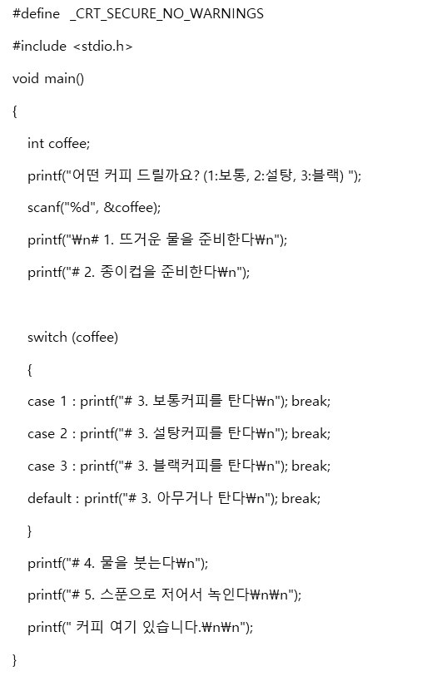
13-1 아래 코드를 함수를 사용하여 수정하시오.
[ 함수 활용 코드 ]
#define _CRT_SECURE_NO_WARNINGS
#include <stdio.h>
void coffeetype(int);
void main()
{
int coffee;
printf("어떤 커피 드릴까요? (1:보통, 2:설탕, 3:블랙) ");
scanf("%d", &coffee);
coffeetype(coffee);
}
void coffeetype(int coffee) {
//커피 종류를 여러번 선택하였을 때, 출력도 여러번 나와야 함.
printf("\n# 1. 뜨거운 물을 준비한다\n");
printf("# 2. 종이컵을 준비한다\n");
switch (coffee)
{
case 1: printf("# 3. 보통커피를 탄다\n"); break;
case 2: printf("# 3. 설탕커피를 탄다\n"); break;
case 3: printf("# 3. 블랙커피를 탄다\n"); break;
default: printf("# 3. 아무거나 탄다\n"); break;
}
printf("# 4. 물을 붓는다\n");
printf("# 5. 스푼으로 저어서 녹인다\n\n");
printf(" 커피 여기 있습니다.\n\n");
}

Slide 3
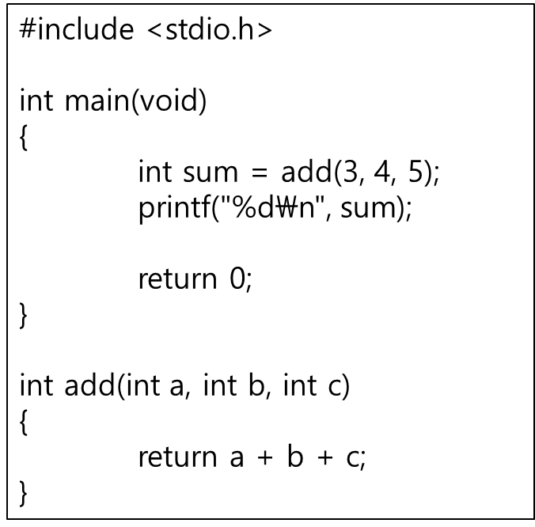
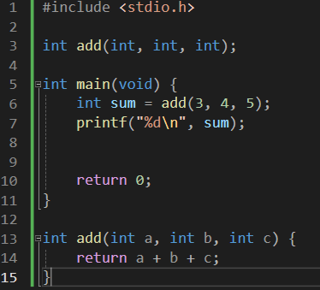
13-2
다음 프로그램에서 경고, 문법오류 및 실행오류를 찾아 수정하시오.
코드 수정:
//함수 프로토타이핑 안함

Slide 4
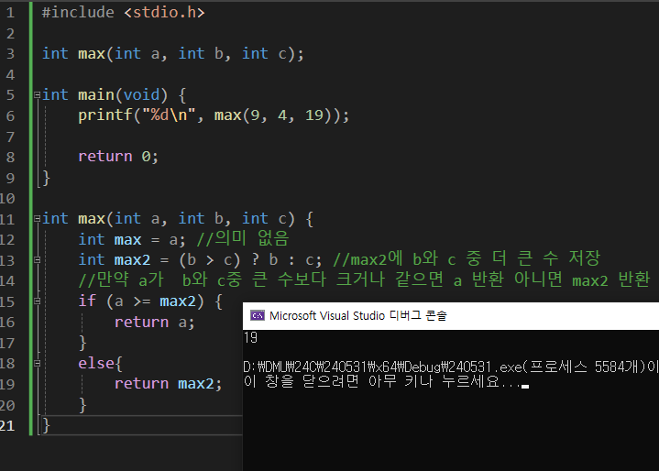
13-3 다음 프로그램의 결과를 기술하시오.
결과 :

Slide 5
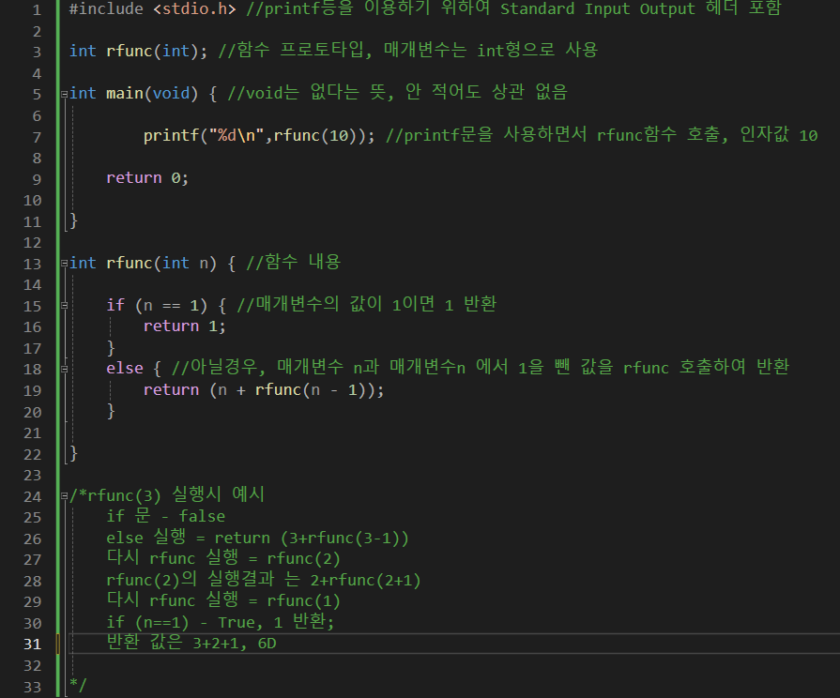
13-4 다음 프로그램의 코드와 결과를 캡처.
결과 :

Slide 6
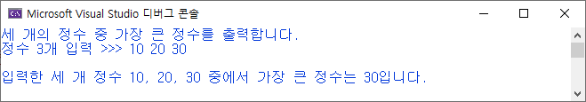
13-5
세 개의 임의 정수를 입력 받아 가장 큰 수를 출력하는 프로그램을 함수를 구현하여 그 결과를 알아보는 프로그램을 작성하시오.
[코드]
#define _CRT_SECURE_NO_WARNINGS
#include <stdio.h>
int max(int a, int b, int c);
int main(void) {
int num1, num2, num3;
printf("세 개의 정수 중 가장 큰 정수를 출력합니다.\n");
printf("정수 3개 입력 >>> ");
scanf("%d %d %d", &num1, &num2, &num3);
printf("입력한 세 개 정수 %d, %d, %d 중에서 가장 큰 정수는 %d 입니다.\n", num1, num2, num3, max(num1,num2,num3));
return 0;
}
int max(int a, int b, int c) {
int max = (a > b) ? a : b;
max = (max >= c) ? max : c;
return max;
}

